Slide 1
Tiết 16 Ôn tập chương I (tiết 3)
TOÁN THỰC TẾ

Slide 2

Dặn dò:
Các em ôn lại toàn bộ kiến thức của chương 1
Nắm kỹ các công thức và dạng toán
Vận dụng kiến thức của chương 1 để giải các bài toán thực tế
Chú ý các quy ước về làm tròn số

Slide 3


Một laptop có chiều rộng là 36,6 cm và chiều cao là 22,9 cm như hình vẽ. Hỏi đường chéo laptop dài bao nhiêu inch (làm tròn đến hàng đơn vị) ? Biết 1 inch 2,54 cm
Bài 1
$$≈$$
Các em hãy quan sát hình vẽ. Để tính đường chéo AC ta dựa vào kiến thức nào?

Slide 4
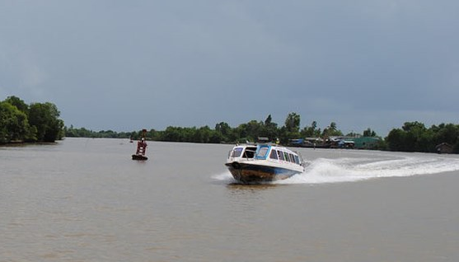
Bài 2: Tốc độ của một chiếc canô và độ dài đường sóng nước để lại sau đuôi của nó được cho bởi công thức . Trong đó, l là độ dài đường nước sau đuôi canô (mét), v là vận tốc canô (m/giây).
a) Một canô đi từ Năm Căn về huyện Đất Mũi (Cà Mau) để lại đường sóng nước sau đuôi dài . Hỏi vận tốc của ca nô ?
b) Khi canô chạy với vận tốc 54km/giờ thì đường sóng nước để lại sau đuôi chiếc canô dài bao nhiêu mét?

Slide 5
Bài 2: Tốc độ của một chiếc canô và độ dài đường sóng nước để lại sau đuôi của nó được cho bởi công thức . Trong đó, l là độ dài đường nước sau đuôi canô (mét), v là vận tốc canô (m/giây).
a) Một canô đi từ Năm Căn về huyện Đất Mũi (Cà Mau) để lại đường sóng nước sau đuôi dài . Hỏi vận tốc của ca nô ?
b) Khi canô chạy với vận tốc 54km/giờ thì đường sóng nước để lại sau đuôi chiếc canô dài bao nhiêu mét?
Các em hãy đọc kỹ đề bài. Đề cho công thức gì ? Có các đại lượng nào? Đơn vị của từng đại lượng
Để trả lời cho bài toán các em đặt câu hỏi đề cho gì ? Hỏi gì ?
Các em hăy thay đại lượng đề cho vào công thức và tìm ra đại lượng đề hỏi

Slide 6
Bài 3:
Quãng đường đi của một vật rơi tự do không vận tốc đầu cho bởi công thức (trong đó g là gia tốc trọng trường , t là thời gian rơi tự do, S là quãng đường rơi tự do). Một vận động viên nhảy dù, nhảy khỏi máy bay ở độ cao 3500 mét (vị trí A) với vận tốc ban đầu không đáng kể. Hỏi sau thời gian bao nhiêu giây (làm tròn đến chữ số thập phân thứ nhất) vận động viên phải mở dù để khoảng cách từ (vị trí B) đến mặt đất (vị trí C) trong hình vẽ là 1500 mét.
Các em hãy đọc kỹ đề bài. Đề cho công thức gì ? Có các đại lượng nào? Đơn vị của từng đại lượng
Để trả lời cho bài toán các em đặt câu hỏi đề cho gì ? Hỏi gì ?
Các em hăy thay đại lượng đề cho vào công thức và tìm ra đại lượng đề hỏi

Slide 7
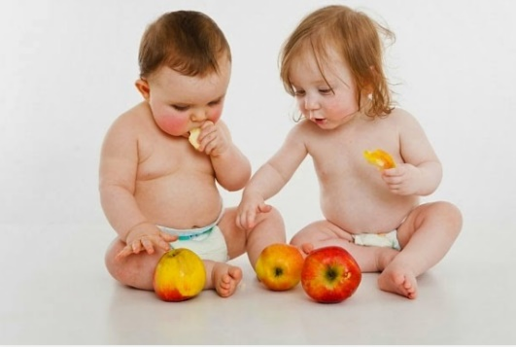
Bài 4:
Số lượng táo trung bình một người châu Mỹ tiêu thụ mỗi năm trong giai đoạn 1980 đến 2000 được biểu diễn bởi công thức:
Trong đó y là số táo mỗi người tiêu thụ trong một năm tính theo pound, x là năm (chạy từ 1980 đến 2000).
a) Hỏi năm 1990 mỗi đầu người tiêu thụ bao nhiêu pound táo? (làm tròn đến hàng đơn vị) ? b) Nếu công thức tính số lượng táo tiêu thụ vẫn còn giá trị cho những năm sau thì mỗi người sẽ tiêu thụ 211 pound táo vào năm nào?
(Giá trị quốc tế được công nhận hiện nay là 1 pound = 0,454kg
Các em hãy đọc kỹ đề bài. Đề cho công thức gì ? Có các đại lượng nào? Đơn vị của từng đại lượng
Để trả lời cho bài toán các em đặt câu hỏi đề cho gì ? Hỏi gì ?
Các em hăy thay đại lượng đề cho vào công thức và tìm ra đại lượng đề hỏi

Slide 8
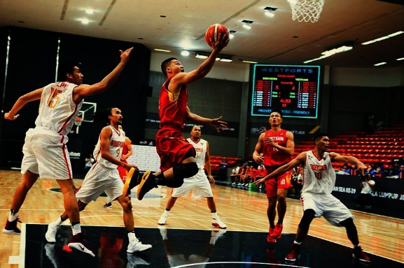
Bài 5: Theo quy định, bán kính trái bóng rỗ của nữ nhỏ hơn của nam. Bán kính của trái bóng rổ được cho bởi công thức:
. Trong đó, r là bán kính của trái bóng rổ tính bằng inch (1inch = 2,54cm),
V là thể tích không khí được chứa trong trái bóng tính bằng inch³).
a) Tính bán kính của trái bóng rổ nữ biết nó chứa được 413 inch³ không khí.
b) Tính thể tích của trái bóng rổ nam biết nó có bán kính 4,77 inch.
Các em hãy đọc kỹ đề bài. Đề cho công thức gì ? Có các đại lượng nào? Đơn vị của từng đại lượng
Để trả lời cho bài toán các em đặt câu hỏi đề cho gì ? Hỏi gì ?
Các em hăy thay đại lượng đề cho vào công thức và tìm ra đại lượng đề hỏi

Slide 9

Các em hãy giải các bài tập trên vào vở bài tập và chú ý sửa bài khi thầy cô giáo giảng nhé

